Slide 1
Проектно-исследовательская работа Тема: «Путеводитель по селу Никола Межевского района Костромской области »

Slide 2
Цели и задачи работы
Цель исследования: изучить информацию о достопримечательностях моего родного края села Никола и способствовать развитию туризма в Межевском крае.
Задачи:
1) Познакомиться с историей села Никола Межевского района Костромской области
2) Узнать какие достопримечательности есть в нашем селе.
3) Составить описание самых главных достопримечательностей с. Никола
3)Составить путеводитель по селу Межевского района Костромской области.
4)Провести экскурсии по селу Никола.
Гипотеза: я предполагаю, что история интересна не только мне, но и жителям села Никола моим сверстникам, людям, приезжающим из других городов и сёл.

Slide 3
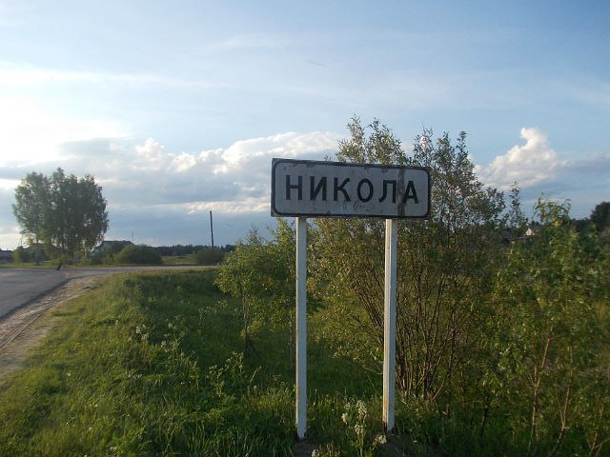
Путеводитель по селу Никола

Slide 4
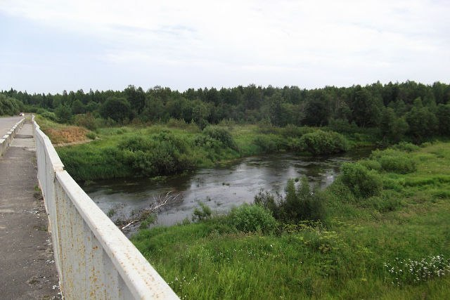
Река Никольская

Slide 5
Усадьба Толстых. Графский парк

Slide 6
Дом Дубровина.

Slide 7
Церковь и церковный парк

Slide 8
Парк Победы

Slide 9
Река Межа

Slide 10
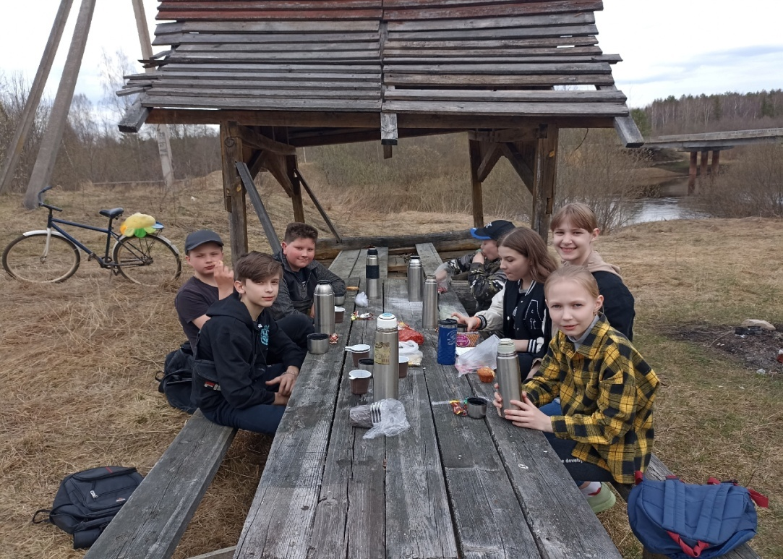
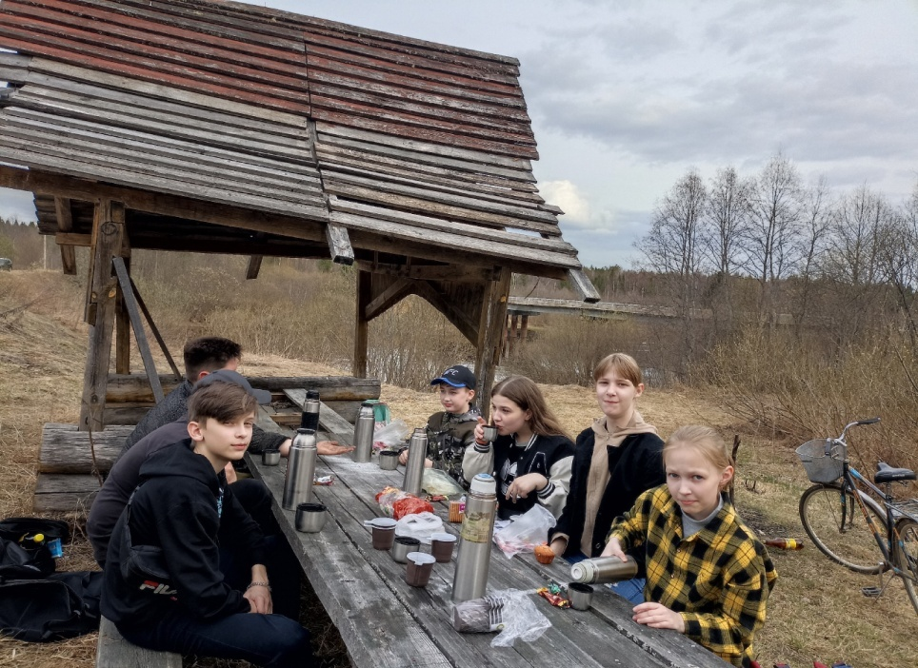
Экскурсия по селу Никола

Slide 11
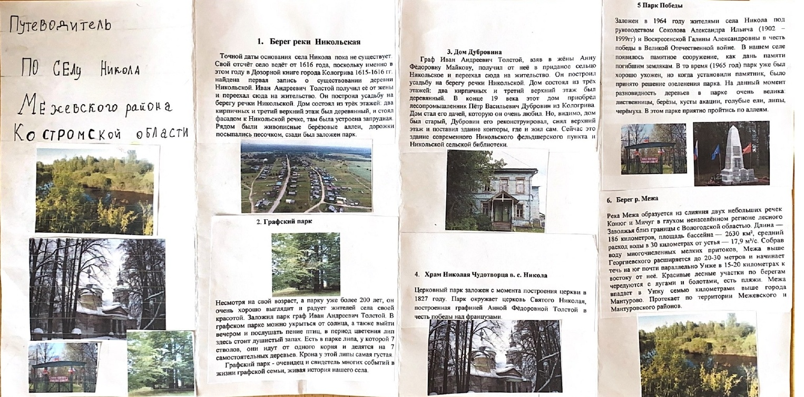
Путеводитель по селу Никола

Slide 12
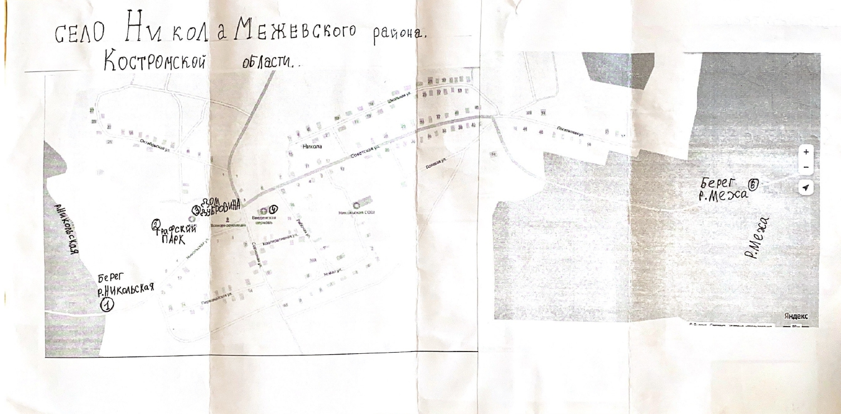
Путеводитель по селу Никола

